Slide 1
Motivação
Projeto de Desenvolvimento de Software

Slide 2
Sumário
Software vs Sistemas vs Projeto
Retrato dos projetos de software
Projeto vs Processo
Processos de desenvolvimento de software

Slide 3
Software vs Sistemas vs Projeto

Slide 4
Software vs Sistemas

Slide 5
Projeto: zero e manutenção

Slide 6
Retrato dos projetos de software

Slide 7
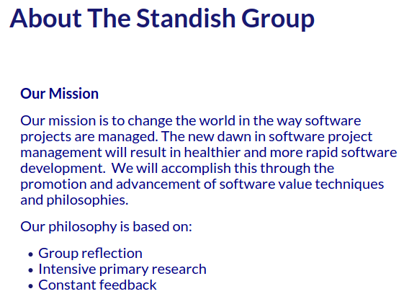

The Standish Group https://www.standishgroup.com/

Slide 8
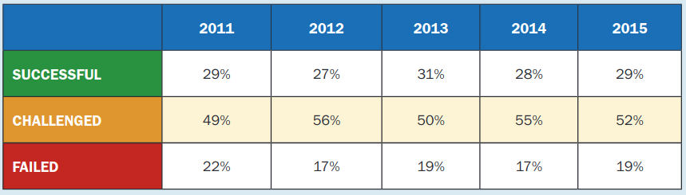
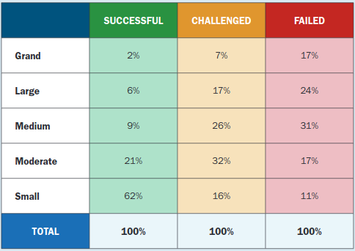
Como vê os projetos de desenvolvimento?
https://www.standishgroup.com/sample_research_files/CHAOSReport2015-Final.pdf

Slide 9
Qual o motivo de tantas falhas?
Falta de controles orçamentários
Expectativas irrealistas de tempo e orçamento
Má comunicação
Nenhuma análise de viabilidade
Contratos legais ausentes ou ruins
https://www.escrowlondon.co.uk/news/5-reasons-software-development-projects-fail/

Slide 10
Quais são os fatores de sucesso?
Executive Sponsorship
Emotional Maturity
User Involvement
Optimization
Skilled Resources
Standard Architecture
Agile Process
Modest Execution
Project Management Expertise
Clear Business Objectives
https://www.standishgroup.com/sample_research_files/CHAOSReport2015-Final.pdf

Slide 11
Quanto se investe mundialmente em projetos de software?

Slide 12
Projeto vs Processos

Slide 13
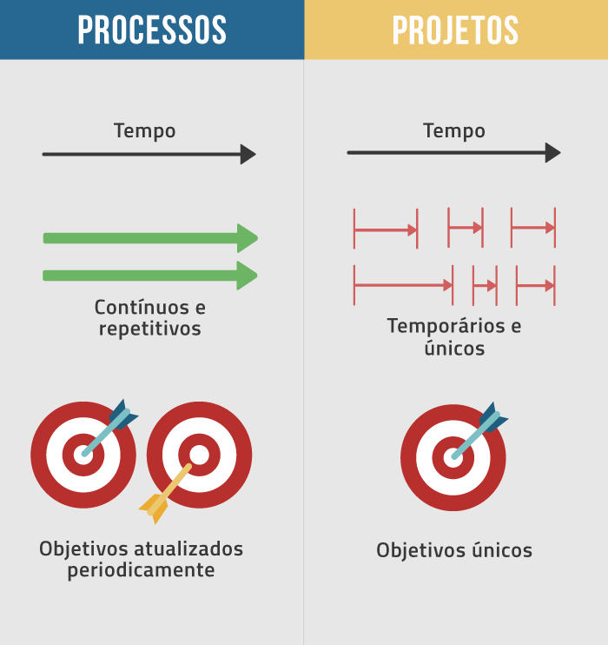

Slide 14
São características de um processo:
Ser um trabalho contínuo e rotineiro;
Gerar resultados constantes e padronizados;
Ser permanente e replicável;
Corresponder à forma pela qual a organização trabalha;
Agregar valor às entregas para clientes.

Slide 15
Processos de desenvolvimento de software

Slide 16
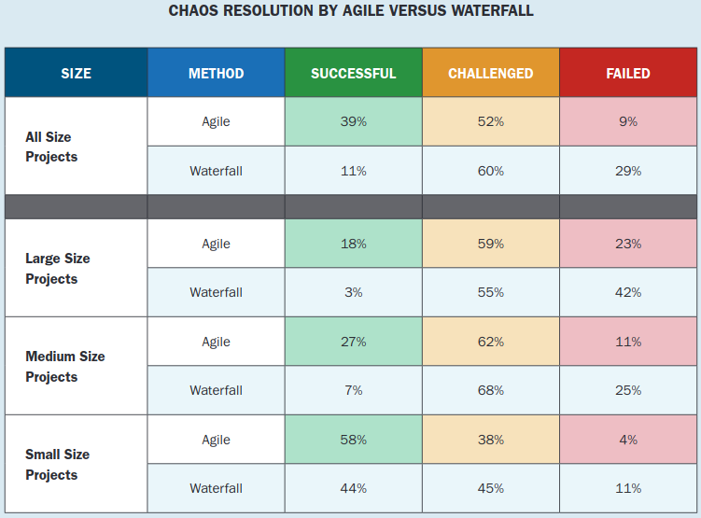
Processos ágeis (agile) vs Prescritivos (waterfall)
https://www.standishgroup.com/sample_research_files/CHAOSReport2015-Final.pdf

